Slide 1
Правописание жи-ши, ча-ща, чу-щу
Урок русского языка
1 класс
Учитель Дорофеева С. А.

Slide 2

Правописание жи-ши, ча-ща, чу-щу.

Slide 3

Правописание
жи-ши
ча-ща
чу-щу

Slide 4
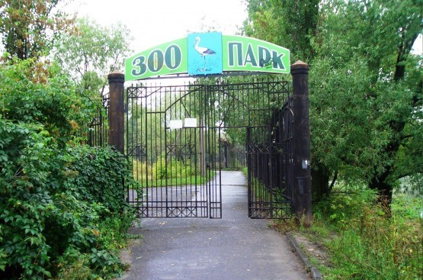

Slide 5
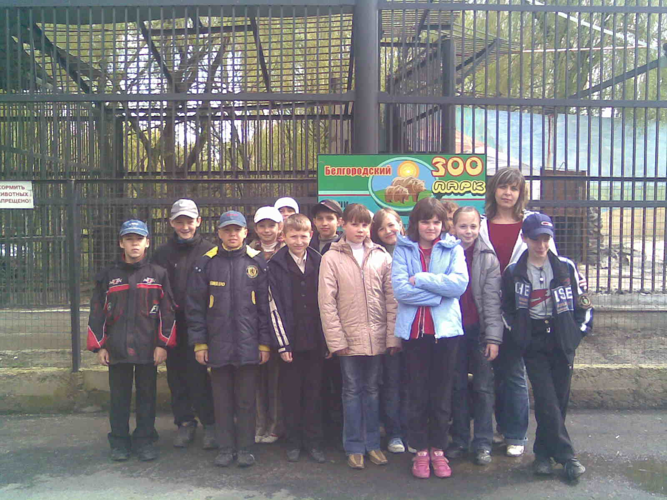

Slide 6
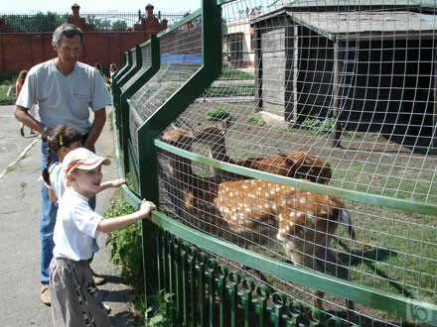

Slide 7
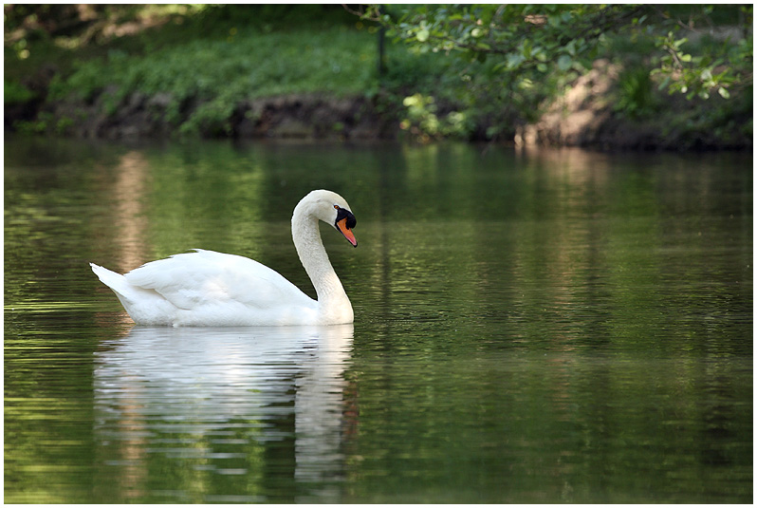
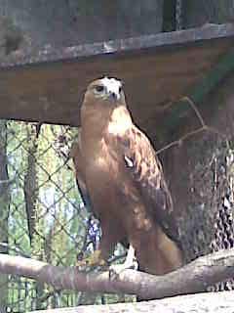
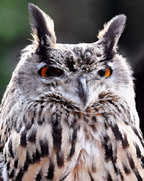

Slide 8
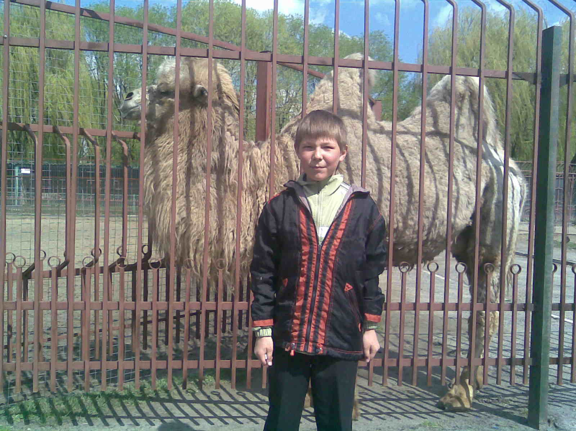

Slide 9
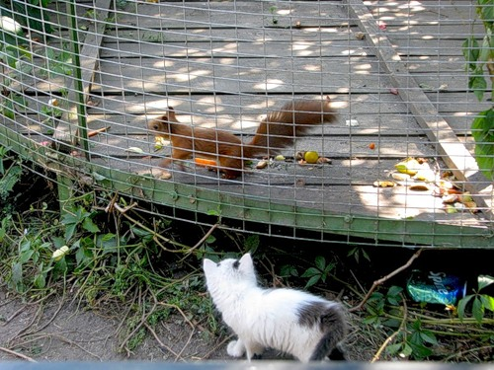

Slide 10
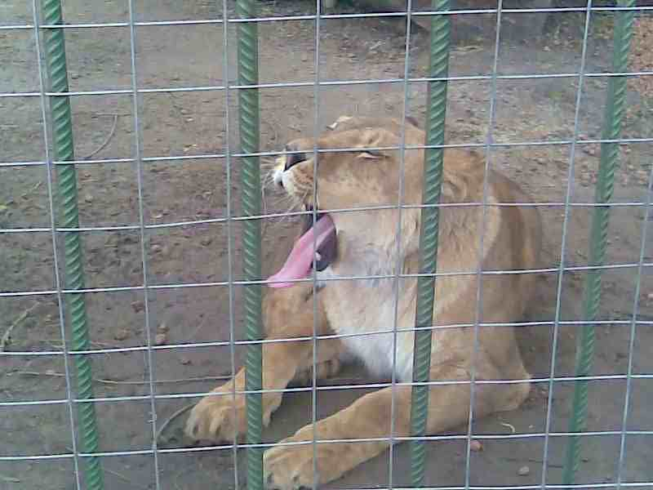

Slide 11
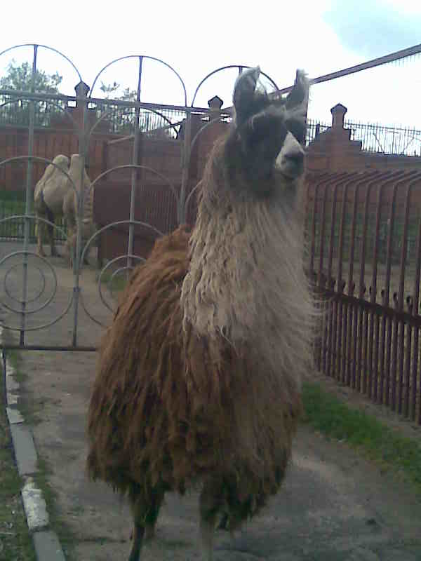

Slide 12
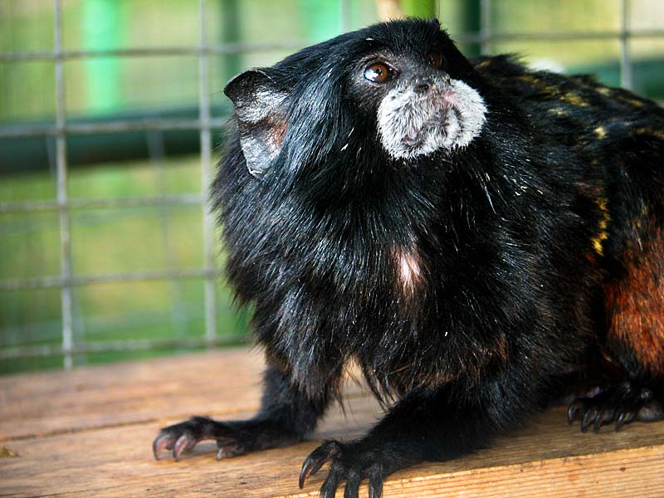

Slide 13
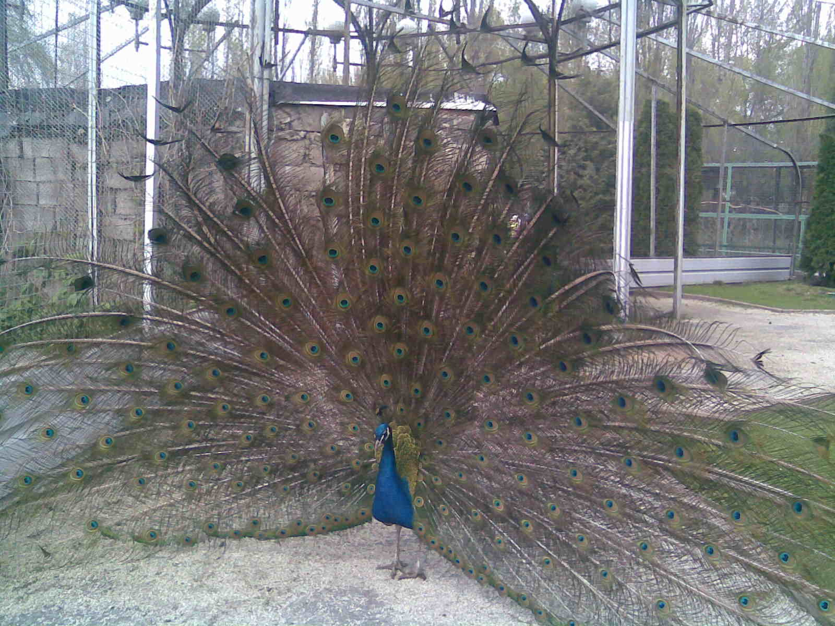

Slide 15
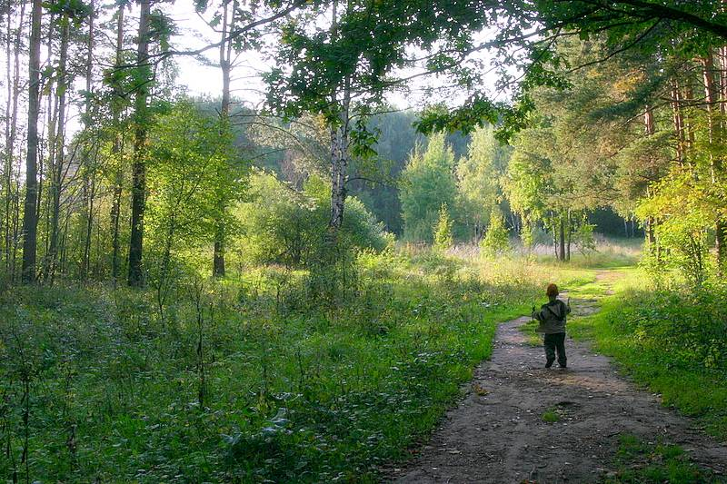

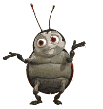
Дети идут в рощу стучат дятлы под кустом шуршит ёжик
Спишите предложения, расставив знаки препинания.
Выделите знакомые орфограммы.
Выпишите слова, в которых количество букв и звуков не совпадает.

Slide 16

Проверка
Дети идут в рощу. Стучат дятлы. Под кустом шуршит ёжик.
Ёжик – 4б., 5 зв.

Slide 17
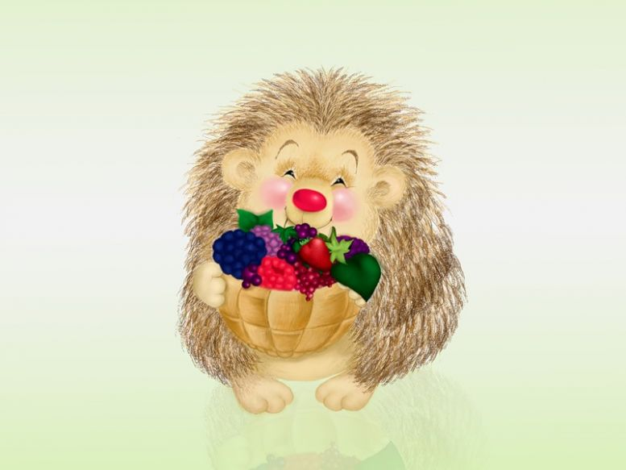
Желаю
успехов!

